Slide 1
Taller Procesamiento de Imágenes en Python: Geomorfometría aplicada al análisis del paisaje
Eduardo García Aráoz

Slide 2
Introducción
Se presenta la aplicación de los contenidos desarrollados durante el curso en la resolución de un problema geológico.
El objetivo es clasificar las formas del paisaje (landforms) en base a la topografía.
El método empleado ha sido desarrollado por Andrew Weiss (2001).
Andrew Weiss (2001), describe el concepto del Topographic Position Index (TPI) y cómo puede ser calculado.
Usando el TPI a diferentes escalas, y adicinando el cálculo de la pendiente, se puede clasificar el relieve en diferentes categorías de paisaje (ej.: cañones, valles, planicies, laderas, mesetas, etc.).
Notes:
Cómo beneficiará la presentación a la audiencia: Los estudiantes adultos están más interesados en un asunto si saben cómo o por qué es importante para ellos.
Nivel de experiencia del presentador en el asunto: Indique brevemente sus credenciales en este área o explique por qué deberían escucharle los participantes.

Slide 3
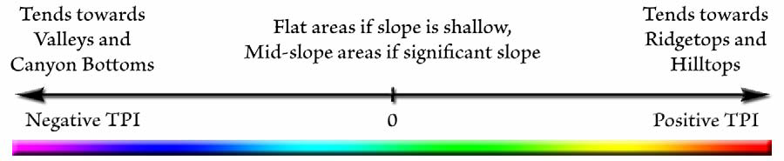
Topographic Position Index (TPI)
El TPI es la base del sistema de clasificación y es simplemente la diferencia entre un valor de elevación del pixel y la elevación media de los pixeles que lo rodean.
Los valores positivos significan que el valor del pixel es mayor que su entorno mientras que los valores negativos significan que es inferior.

Slide 4
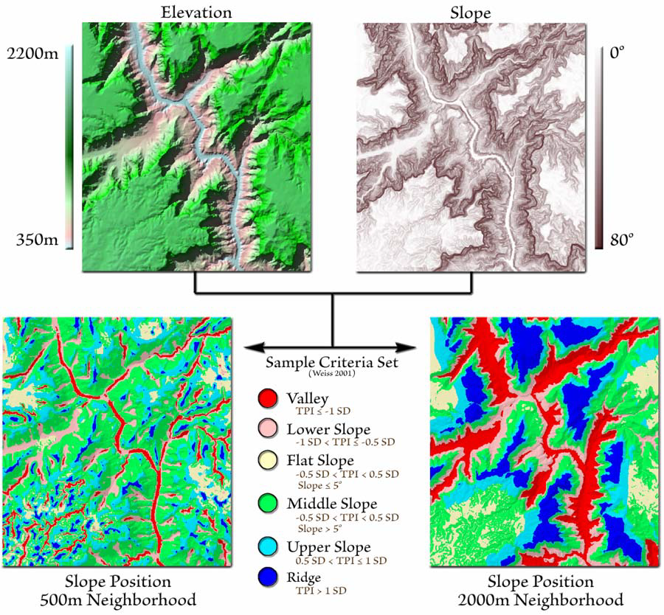
Topographic Position Index (TPI) + Slope
Los valores de TPI cercanos a cero podrían significar tanto un área plana o una zona de ladera en la que la pendiente no cambie.
Para discriminar estas situaciones se puede utilizar la pendiente del pixel para clasificar el pixel respecto a su posición en la pendiente. Si la pendiente es alta, entonces es probable que este ubicado cerca de la cima de una colina o cresta. Valores bajos sugieren que el pixel esta cerca o en el fondo de un valle .

Slide 5
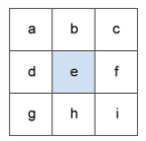
Topographic Position Index (TPI) + Slope
El algoritmo de la pendiente calcula para cada celda la tasa máxima de cambio del valor de esa celda a sus vecinas. Básicamente, el cambio máximo en la elevación sobre la distancia entre la celda y sus ocho vecinas identifica el descenso cuesta abajo más empinado desde la celda:
slope_degrees = ATAN ( √ ([dz/dx]² + [dz/dy]²) ) * 57.29578
[dz/dx] = ((c + 2f + i) - (a + 2d + g) / (8 * x_cellsize)
[dz/dy] = ((g + 2h + i) - (a + 2b + c)) / (8 * y_cellsize)

Slide 6
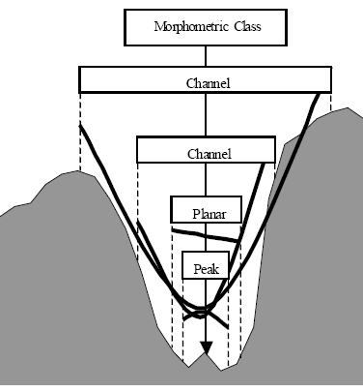
Topographic Position Index (TPI): Scale
TPI es naturalmente muy dependiente de la escala.
En el ejemplo se muestra el TPI calculado para el mismo punto del paisaje utilizando 3 escalas de observación diferentes.

Slide 7
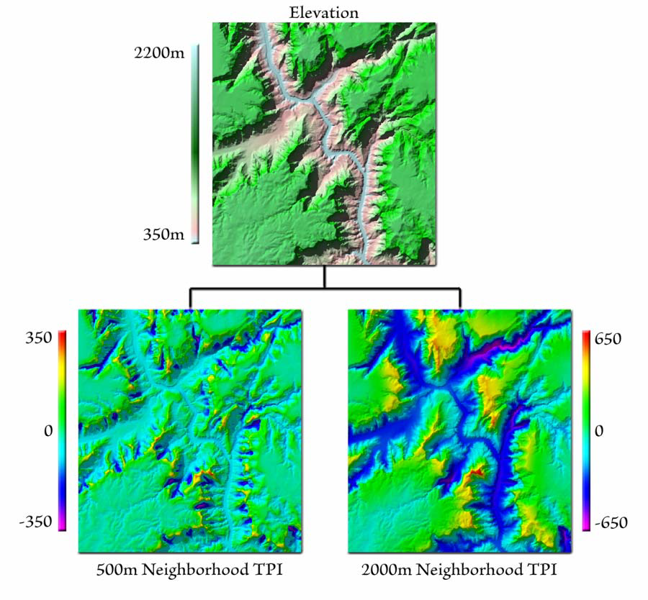
Topographic Position Index (TPI): Scale
Para eliminar este factor de escala en la clasificación del paisaje se utilizan los valores de TPI calculados para 2 entornos de observación diferentes.
A la izquierda se utiliza un entorno circular con un radio de 500 metros, lo que significa que el valor TPI para cada célula refleja la diferencia entre la elevación de ese pixel y la elevación media de todos los pixeles dentro de 500m. Este entorno hace un buen trabajo de identificación de valores extremos en los drenajes laterales del cañón.
A la derecha se utiliza una vecindad circular con un Radio de 2000m que destaca mejor el sistema general de cañón.

Slide 8
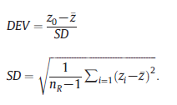
Topographic Position Index (TPI): Standardize
Para poder comparar los resultados de ambas escalas de observación se realiza una normalización de los datos en base a la media y la desviación estándar (Weiss, 2001):

Slide 9
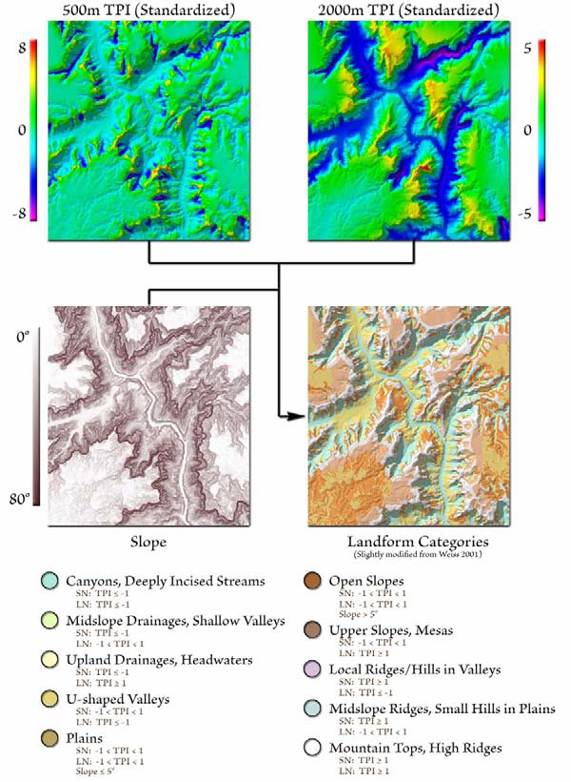
Topographic Position Index (TPI)
Resumiendo:
Los valores positivos de TPI representan ubicaciones que son más altas que el promedio de sus alrededores (crestas).
Valores de TPI negativos representan lugares más bajos que sus alrededores (valles).
Valores de TPI cercanos a cero pueden ser áreas planas (donde la pendiente es cercana a cero) o áreas de pendiente constantes (donde la pendiente del punto es significativamente mayor que cero).
La posición topográfica es un fenómeno inherentemente dependiente de la escala.

Slide 10
Topographic Position Index (TPI) en Python
Para el calculo del TPI se utilizó un filtro de media (cv2.filter2D)
Para el cálculo de la pendiente se utilizó un filtro de Sobel (cv2.Sobel)
Para la normalización del TPI se utilizaron las funciones np.mean y np.std
Se incorporó un filtro de suavizado (cv2.filter2D) previo a la clasificación de las formas (en la práctica proporciona resultados más reales)
Finalmente se clasifica el valor de cada píxel según las categorías de la figura.

Slide 11
Biliografía:
http://desktop.arcgis.com/es/arcmap/10.3/tools/spatial-analyst-toolbox/how-slope-works.htm
Weiss, A. (2001, July). Topographic position and landforms analysis. In Poster presentation, ESRI user conference, San Diego, CA (Vol. 200).
Jenness, J. 2006. Topographic Position Index (tpi_jen.avx) extension for ArcView 3.x, v. 1.2. Jenness Enterprises. Available at: http://www.jennessent.com/arcview/tpi.htm.

Slide 12
MUCHAS GRACIAS POR SU ATENCION

